Slide 1

Building tests and composing questions
Alexandru Hozoc, MET expert

Slide 2

Fara un plan unde mergi,
vei ajunge in alta parte.
(Yogi Bear)

Slide 3
  Summary
Generalităţi
Participanţi şi nevoile de pregătire
Performanţe şi rezultatele învăţării
Conţinut
Limitări şi riscuri
Soluţii de învăţare
Evaluarea învăţării
Test definition and scope
Types of tests
Criterias in defining test features
Questions: oral and written test
Tips & Tricks

Slide 4
  1. Test definition & scope
poursuivront un développement durable grâce aux meilleurs services possible, tant sur terre qu’en mer et dans les airs
TEST: evaluation of learning in terms of KUS vs. a set of objectives for a given stage of the learning process.

Slide 5

  1. Test definition & scope
poursuivront un développement durable grâce aux meilleurs services possible, tant sur terre qu’en mer et dans les airs
Why
using
tests ?
TO MEASURE THE STUDENT'S LEARNING PROGRESS
TO HAVE AN INDICATION OF THE EFFICIENCY OF EDUCATION
TO TAKE CORRECTIVE ACTIONS IN INCIPIENT PHASES

Slide 6
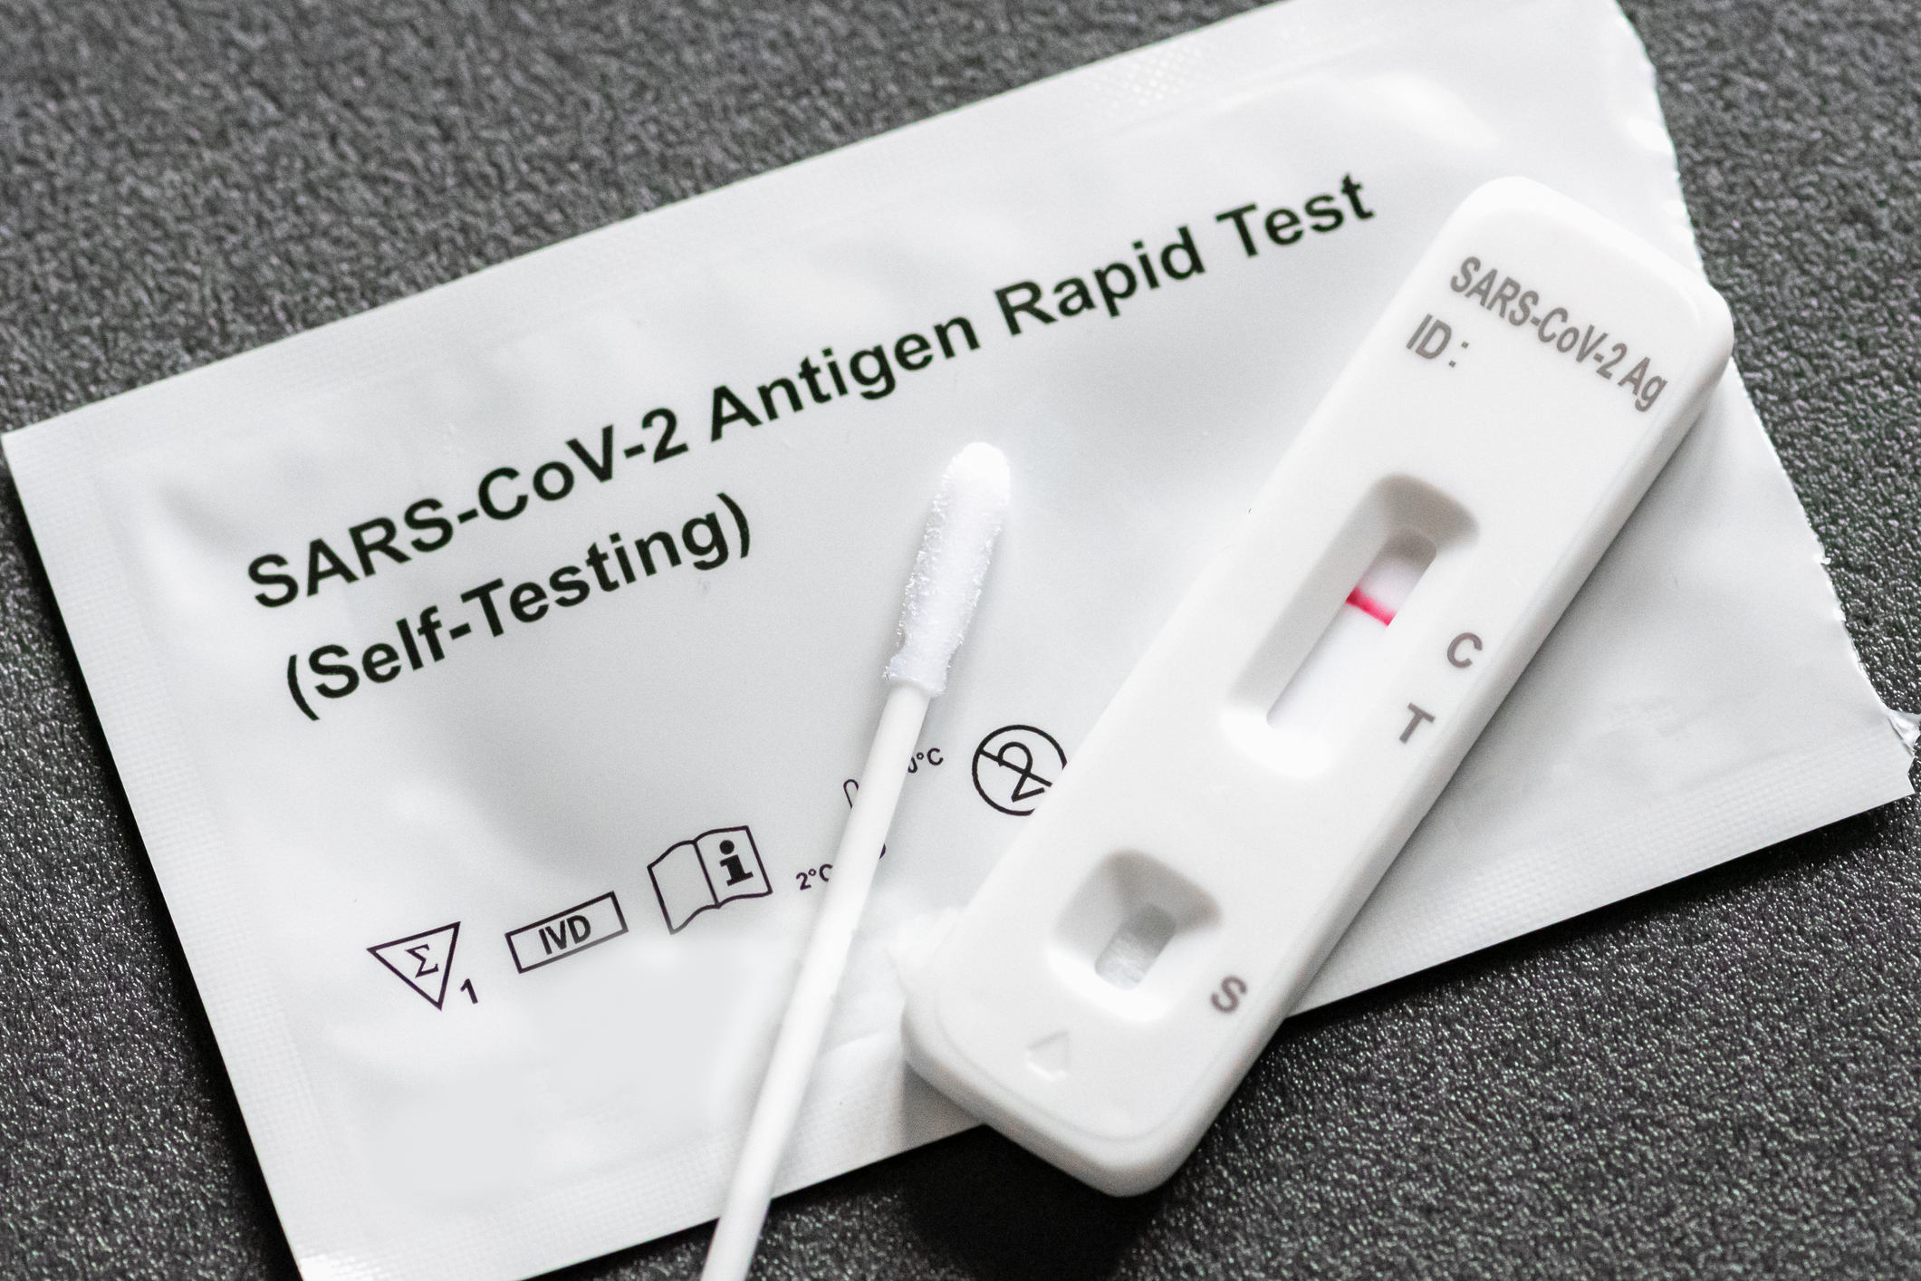
  2. Types of tests
3 types of tests:
Written
Oral
Practical
poursuivront un développement durable grâce aux meilleurs services possible, tant sur terre qu’en mer et dans les airs

Slide 7

  2. Types of tests
Written tests:
Evaluate Knowledge (K) şi
somehow Understanding (U)
poursuivront un développement durable grâce aux meilleurs services possible, tant sur terre qu’en mer et dans les airs

Slide 8
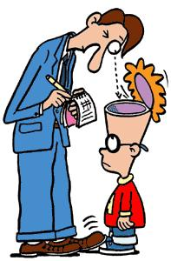
  2. Types of tests
Oral tests:
Evaluate U more in depth, based on K
poursuivront un développement durable grâce aux meilleurs services possible, tant sur terre qu’en mer et dans les airs

Slide 9
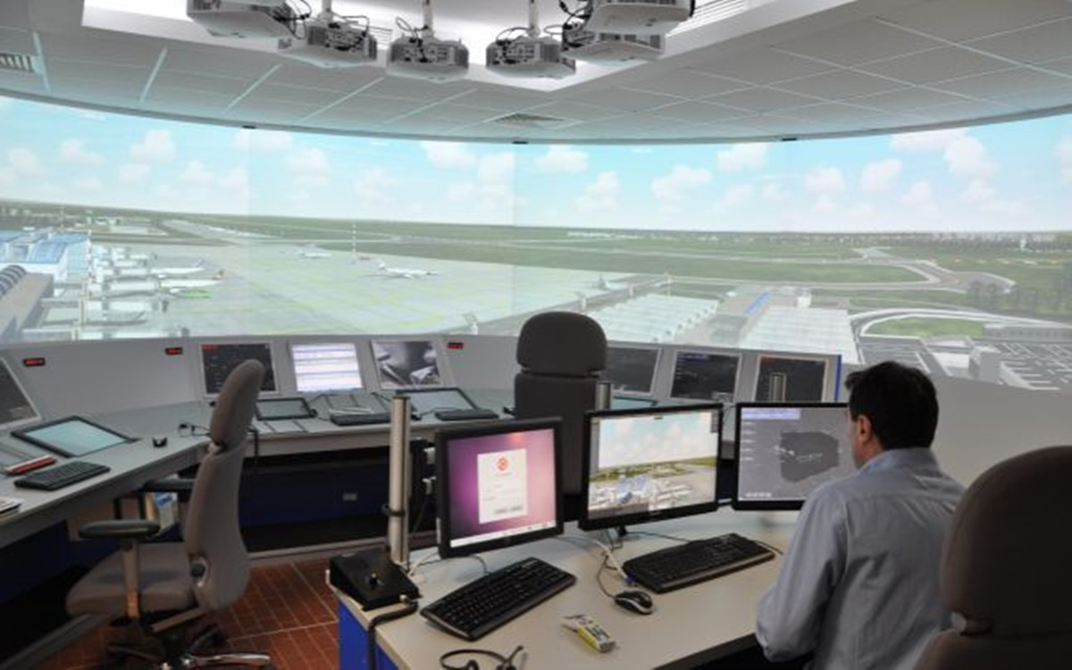
  2. Types of tests
Practical tests:
Evaluate Skills (S) related to job description, based on K and U
poursuivront un développement durable grâce aux meilleurs services possible, tant sur terre qu’en mer et dans les airs

Slide 10
  3. Criterias in defining test features
VORBEF
poursuivront un développement durable grâce aux meilleurs services possible, tant sur terre qu’en mer et dans les airs

Slide 11
  3. Criterias in defining test features
VALIDITY
OBJECTIVITY
RELIABILITY
BALANCE
EFFICIENCY (PRACTICABILITY)
FAIRNESS (NON-DISCRIMINATION)
poursuivront un développement durable grâce aux meilleurs services possible, tant sur terre qu’en mer et dans les airs

Slide 12
  3. Criterias in defining test features
VALIDITY
A test is valid when the student has to perform as required in the defined objectives.
poursuivront un développement durable grâce aux meilleurs services possible, tant sur terre qu’en mer et dans les airs

Slide 13
  3. Criterias in defining test features
OBJECTIVITY
A test is objective when at least 2 competent instructors agree with the validity of the test.
poursuivront un développement durable grâce aux meilleurs services possible, tant sur terre qu’en mer et dans les airs

Slide 14
  3. Criterias in defining test features
RELIABILITY
A test is reliable when, after its application over a period of time, consistent average and acceptable results are obtained.
poursuivront un développement durable grâce aux meilleurs services possible, tant sur terre qu’en mer et dans les airs

Slide 15
  3. Criterias in defining test features
BALANCE
A test is balanced when it covers a wide range of stated objectives.
poursuivront un développement durable grâce aux meilleurs services possible, tant sur terre qu’en mer et dans les airs

Slide 16
  3. Criterias in defining test features
EFFICIENCY
A test is efficient when it can be done in a timely manner and with the available means and tools, the method of correction being clearly defined.
poursuivront un développement durable grâce aux meilleurs services possible, tant sur terre qu’en mer et dans les airs

Slide 17
  3. Criterias in defining test features
FAIRNESS
A test is fair when it evaluates the performance of all students and provides clear and accurate feedback to the training system.
The evaluated trainees know the mode and scale used to score their results.
poursuivront un développement durable grâce aux meilleurs services possible, tant sur terre qu’en mer et dans les airs

Slide 18
QUESTIONS
poursuivront un développement durable grâce aux meilleurs services possible, tant sur terre qu’en mer et dans les airs

Slide 19

  4. Questions: oral and written tests
poursuivront un développement durable grâce aux meilleurs services possible, tant sur terre qu’en mer et dans les airs
Oral
questions?
Why?
TO PROMOTE TWO-WAY COMMUNICATION
TO REINFORCE SUBJECT-MATERIAL
TO MOTIVATE THE CLASS

Slide 20
  4. Questions: oral and written tests
poursuivront un développement durable grâce aux meilleurs services possible, tant sur terre qu’en mer et dans les airs
PROMOTE TWO-WAY COMMUNICATION
  - feedback to instructor and student
  - clarify misunderstandings
  - correct any mistakes (as early as possible)
Oral
questions?
Why?

Slide 21
  4. Questions: oral and written tests
poursuivront un développement durable grâce aux meilleurs services possible, tant sur terre qu’en mer et dans les airs
REINFORCE SUBJECT-MATERIAL
- cause recall
- encourage retention of facts and concepts
Oral
questions?
Why?

Slide 22
  4. Questions: oral and written tests
poursuivront un développement durable grâce aux meilleurs services possible, tant sur terre qu’en mer et dans les airs
MOTIVATE THE CLASS
- maintain interest and attention
- encourage shy students
- control the “over-active” student
Oral
questions?
Why?

Slide 23

  4. Questions: oral and written tests
poursuivront un développement durable grâce aux meilleurs services possible, tant sur terre qu’en mer et dans les airs
Oral
questions?
Why?

Slide 24
  4. Questions: oral and written tests
poursuivront un développement durable grâce aux meilleurs services possible, tant sur terre qu’en mer et dans les airs
Oral
question?
Why?
May be:
Subjective (non-objective)
Objective

Slide 25
  4. Questions: oral and written tests
poursuivront un développement durable grâce aux meilleurs services possible, tant sur terre qu’en mer et dans les airs
Subjective (non-objective)
Do not have a clear and unique answer associated with a declared objective
Oral
question?
Why?
ex: Write about the Bucuresti FIR
----------------------------------------------------------------------------------------
----------------------------------------------------------------------------------------
----------------------------------------------------------------------------------------
----------------------------------------------------------------------------------------
----------------------------------------------------------------------------------------
----------------------------------------------------------------------------------------

Slide 26
  4. Questions: oral and written tests
poursuivront un développement durable grâce aux meilleurs services possible, tant sur terre qu’en mer et dans les airs
Objective
There is just one correct answer associated with a declared objective
Covers in detail the declared objectives.
Allows a correct and objective scoring.
Avoids any language problems.
Oral
question?
Why?

Slide 27
  4. Questions: oral and written tests
poursuivront un développement durable grâce aux meilleurs services possible, tant sur terre qu’en mer et dans les airs
Types of objective written questions:
True/False
Fill in the blanks
Identification
Association
Multiple choice answers
Oral
question?
Why?

Slide 28
  4. Questions: oral and written tests
poursuivront un développement durable grâce aux meilleurs services possible, tant sur terre qu’en mer et dans les airs
Types of objective written questions:
True/False
Choose from two posibile answers
PROs CONs
Easy de prepare 50% guess
Easy to correct Evaluate mainly K
Covers any type of topics
Oral
question?
Why?

Slide 29
  4. Questions: oral and written tests
poursuivront un développement durable grâce aux meilleurs services possible, tant sur terre qu’en mer et dans les airs
Types of objective written questions:
Fill in the blanks
Reminding the exact words in a memorized text
PROs CONs
Very reliable Checks just memory
Possible errors in not using the exact wording
Oral
question?
Why?

Slide 30
  4. Questions: oral and written tests
poursuivront un développement durable grâce aux meilleurs services possible, tant sur terre qu’en mer et dans les airs
Types of objective written questions:
Identification
Reminding and recognition
PROs CONs
Easy to prepare Evaluate mainly K
Easy to correct Do not cover any type of topics
Oral
question?
Why?

Slide 31
  4. Questions: oral and written tests
poursuivront un développement durable grâce aux meilleurs services possible, tant sur terre qu’en mer et dans les airs
Types of objective written questions:
Association
Identifies links between 2 columns of notions
PROs CONs
Reliable Evaluate K and some U
Easy to correct Quite difficult cu prepare
Covers large number of topics
Oral
question?
Why?

Slide 32
  4. Questions: oral and written tests
poursuivront un développement durable grâce aux meilleurs services possible, tant sur terre qu’en mer et dans les airs
Types of objective written questions:
Multiple choice answers
Choose the right answer from several plausible answers
PROs CONs
Evaluate K, U & S For high graduation levels
Easy to correct Plausible answers hard to identify
Oral
question?
Why?

Slide 33
  5. Tips @ Tricks
poursuivront un développement durable grâce aux meilleurs services possible, tant sur terre qu’en mer et dans les airs
Oral? Apply PPP!
Plan a test instead of a final consolidation
Identify and categorize questions on levels of K, U and maybe S
10-12 questions
Check the criteria for an objective test
Provide or list objectives and tests for all the rated trainees.

Slide 34


